Slide 1
VÝCHODNÍ ASIE NA POČÁTKU 20. STOLETÍ

Slide 2
JAPONSKO
Dlouholetá izolace od západu byla ukončena v polovině 19. století
1867 – nástup císaře Mucuhita (= Meidži)
Za jeho vlády proběhlo hodně reforem => reformy Meidži
  Zrušení feudálního systému
  Převzetí západního stylu práva a vlády
  Pošta
  Jednotná měna (jen)
  Otevření tokijské burzy
  Modernizace armády podle západního vzoru
  Nová ústava
  Likvidace samurajů

Slide 3
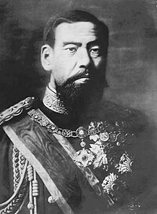
MUCUHITO

Slide 4
JAPONSKO
První čínsko-japonská válka (1894 – 95)
  Válka o nadvládu nad Korejským poloostrovem
  Vyhrálo Japonsko
  Čína přišla Koreu a ostrov Tchaj-wan
  Rusko využilo oslabení Číny a zabralo Mandžusko
Rusko-japonská válka (1904 – 05)
  Válka o Mandžusko a Koreu
  Japonsko obléhá Port Arthur => později je dobyt
  Bitva u Cušimy – Rusko definitivně poraženo
  Japonsko získává ostrov Sachalin, Koreu, ale nemá žádné válečné reparace od Ruska

Slide 5
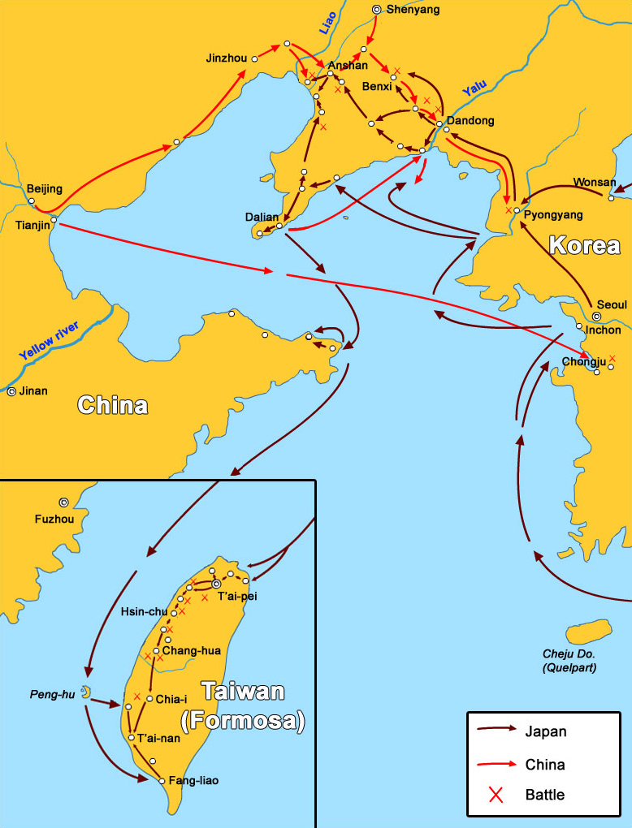
PRVNÍ ČÍNSKO-JAPONSKÁ VÁLKA

Slide 6
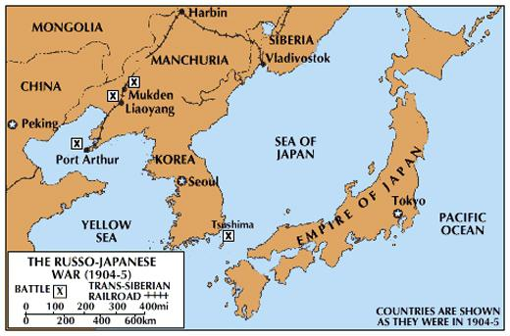
RUSKO-JAPONSKÁ VÁLKA

Slide 7
JAPONSKO
Použité válečné technologie:
  Kulomety
  Ostnatý drát
  Miny, námořní miny a minová pole
  Torpéda
  Válečné lodě

Slide 8
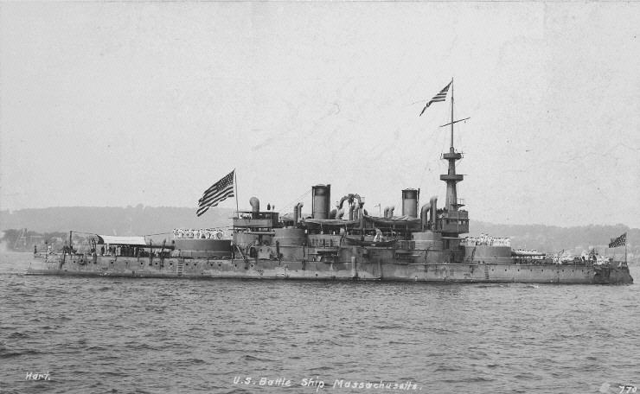
VÁLEČNÁ LOĎ – TYP PREDREADNOUGHT

Slide 9
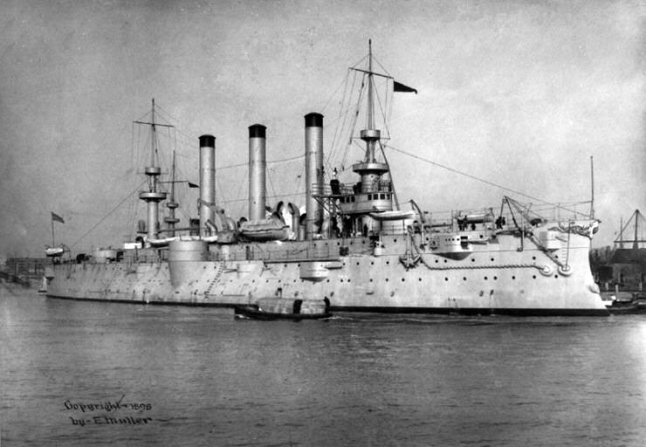
VÁLEČNÁ LOĎ – TYP PANCÉŘOVÝ KŘIŽNÍK

Slide 10
ČÍNA
Poslední vládnoucí dynastie – Čching
Mandžusko, Mongolsko, Tibet, Tchaj-wan
Po Opiových válkách s VB přišla Čína o Hongkong
1911 – dynastie Čching je nucena abdikovat, je vyhlášená Čínská republika
1. prezident – Sunjatsen – zakladatel hnutí Kuomintang
1925 - v čele Kuomintangu generál Čankajšek

Slide 11
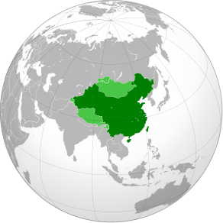
ČÍNSKÁ REPUBLIKA

Slide 12
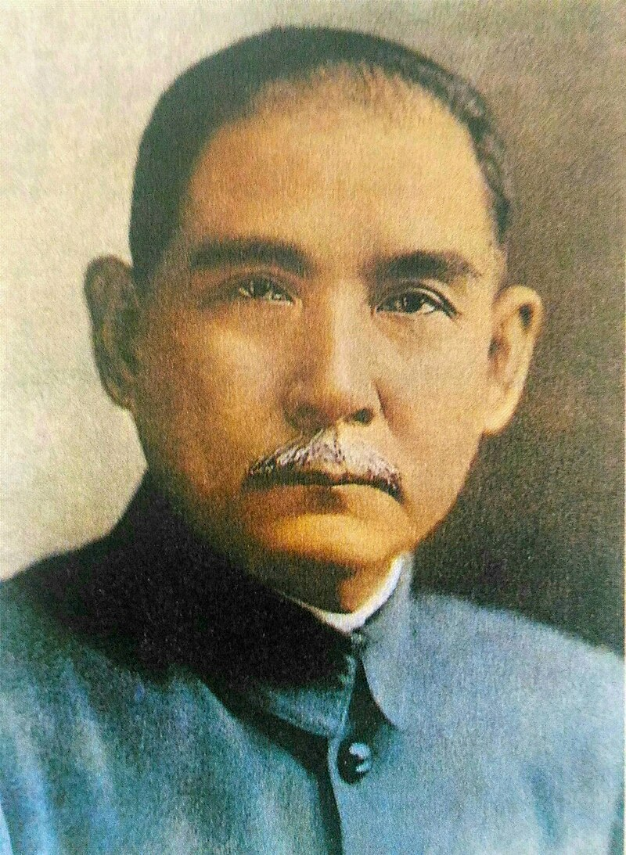
SUNJATSEN

Slide 13
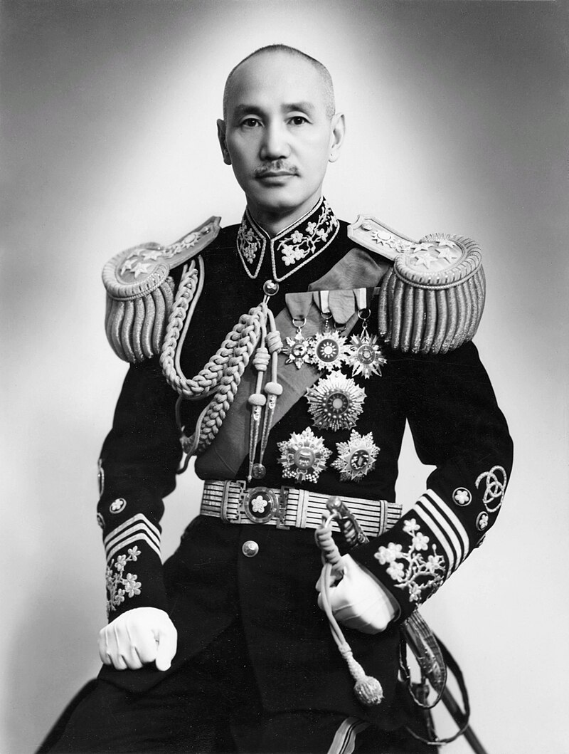
ČANKAJŠEK

Slide 14
ODKAZY
1) https://cs.wikipedia.org/wiki/Meid%C5%BEi_(c%C3%ADsa%C5%99)#/media/Soubor:Black_and_white_portrait_of_emperor_Meiji_of_Japan.jpg
2) https://www.google.com/search?sca_esv=2f058df75e11d83a&sca_upv=1&sxsrf=ADLYWIKyl5R1nCr4jOMmiFm2ITT821a_dg:1726591219259&q=prvn%C3%AD+%C4%8D%C3%ADnsko-japonsk%C3%A1+v%C3%A1lka&udm=2&fbs=AEQNm0Dg3jL7_nUV4_inb0jRKZuKZx2IIA0zQj2nIoYPgN35RILuQpIManRPMVWCIB8HHe-wh7gtp8914LAxQVOTstiIrCHJSYZW5Lr4u3OieaGMc1pqZ8IF5uZh8MCs1kqN6dKbHjp4MOyQ4AFypIHHmlhWQWpw3IZXgKlFmIS2sI8vnAayxHU&sa=X&ved=2ahUKEwjagK_CtcqIAxUk2wIHHW1EM2IQtKgLegQIEhAB&biw=2560&bih=1118&dpr=0.75#vhid=0WUbT-5Rxu7jlM&vssid=mosaic
3) https://cs.wikipedia.org/wiki/Predreadnought#/media/Soubor:Uss_massachusetts_bb-2.jpg
4) https://cs.wikipedia.org/wiki/Panc%C3%A9%C5%99ov%C3%BD_k%C5%99i%C5%BEn%C3%ADk#/media/Soubor:USS_Brooklyn_h91960.jpg
5) https://cs.wikipedia.org/wiki/%C4%8C%C3%ADnsk%C3%A1_republika_(1912%E2%80%931949)#/media/Soubor:Republic_of_China_(orthographic_projection,_historical).svg
6) https://cs.wikipedia.org/wiki/Sunjatsen#/media/Soubor:Sun_Yat-sen_2.jpg
7) https://cs.wikipedia.org/wiki/%C4%8Cankaj%C5%A1ek#/media/Soubor:Chiang_Kai-shek%EF%BC%88%E8%94%A3%E4%B8%AD%E6%AD%A3%EF%BC%89.jpg

